Slide 1
RAZDOBLJA U RAZVOJU DJETETA
nast. Obadić Melita

Slide 2
Osnovna karakteristika dječjeg organizma je kontinuirano mijenjanje osobitosti i to :
ANATOMSKIH ( glava, središte tijela, timus, jetra … )
FIZIOLOŠKIH ( imunološki sustav, probavni sustav … )
PSIHOLOŠKIH
IMUNOBIOLOŠKIH ( pasivna zaštita, aktivna zaštita )

Slide 3
Razlikujemo pojedina razdoblja koja imaju svoje osobitosti:
EMBRIONALNI PERIOD
INTRAUTERINI RAZVOJ
2. POSTNATALNI RAZVOJ
FETALNI PERIOD
NOVOROĐENAČKA DOB
DOJENAČKA DOB
DOB MALOG DJETETA
PREDŠKOLSKA DOB
ŠKOLSKA DOB

Slide 4
INTRAUTERINI RAZVOJ
Traje od trenutka oplodnje jajašca do poroda
Trudnoća traje (od posljednjeg dana menstruacije ):
280 dana
40 tjedana ( 38 – 42 )
10 lunarnih mjeseci ( 1 mj = 28 dana)

Slide 5
INTRAUTERINI RAZVOJ
EMBRIONALNI PERIOD
( prvih 12 tjedana )
dolazi do kvalitetne diferencijacije organa
javljaju se EMBRIOPATIJE
( uzrok – vanjski faktor)
FETALNI PERIOD
( od 12. tjedna do rođenja )
nagli rast već formiranih organa
javljaju se FETOPATIJE
( uzrok – bolest majke:
- deficitarna prehrana, hipovitaminoza, inkompatibilnost KG roditelja, nasljedne bolesti …)

Slide 6
POSTNATALNI RAZVOJ

Slide 7
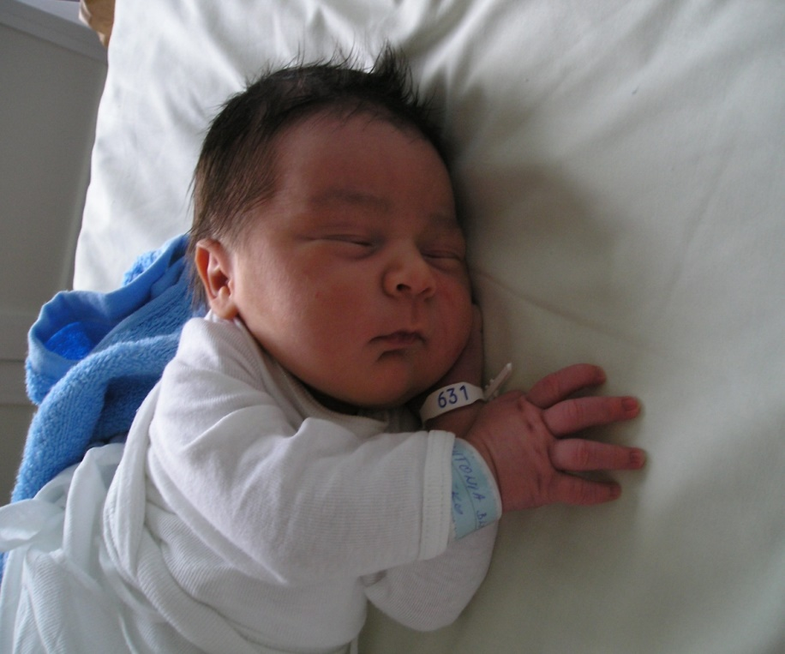
NOVOROĐENAČKA DOB ( traje prva 4 tjedna života ! )
period adaptacije djeteta na vanjski svijet
svi organski sustavi se moraju priviknuti na extrauterini život

Slide 8
DOJENAČKA DOB 0d 4. tj. – navršene 1. god. života !
trimenon (prvo tromjesečje) – ovisnost o prsima
trimenon ( 3. – 6. mj. ) – razvijaju se deficitarne bolesti, podvostruči TT
trimenon ( 6. – 9. mj. ) – sklonost infekcijskim bolestima
trimenon ( 9. – 12. mj. ) – počinje samostalna imunološka obrana, utrostruči TT

Slide 9
DOB MALOG DJETETA (1. – 3. godine)
1. faza – naglašen rast u visinu
2. faza – dobivanje na TT
3. faza – izrazit interes za zbivanja u okolini
4. faza – potpuno osamostaljenje

Slide 10
PREDŠKOLSKA DOB ( 3. – 6. godine )
rast u visinu
povećanje TT
intelektualni razvoj
trajni zubi

Slide 11
ŠKOLSKA DOB ( 6. – 15. godine )
mlađe školsko dijete
starije školsko dijete
( pubertet ! )
rast u visinu
dobivanje na TT
pojačan rad hormona

